Slide 1
Python生成器与协程

Slide 2
什么是生成器
Generator
生成器就是可以生成值的函数
当一个函数里有了 yield 关键字就成了生成器
生成器可以挂起执行并且保持当前执行的状态

Slide 3
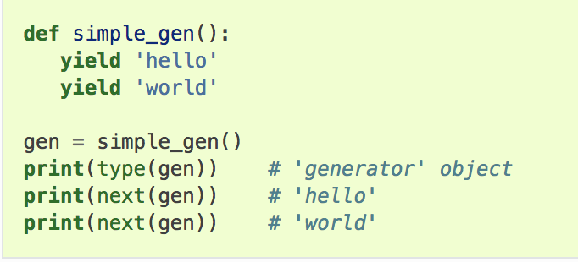
什么是生成器
Generator 示例

Slide 4
基于生成器的协程
Python3之前没有原生协程，只有基于生成器的协程
pep 342(Coroutines via Enhanced Generators)增强生成器功能
生成器可以通过yield暂停执行和产出数据
同时支持send()向生成器发送数据和throw()向生成器抛异常

Slide 5
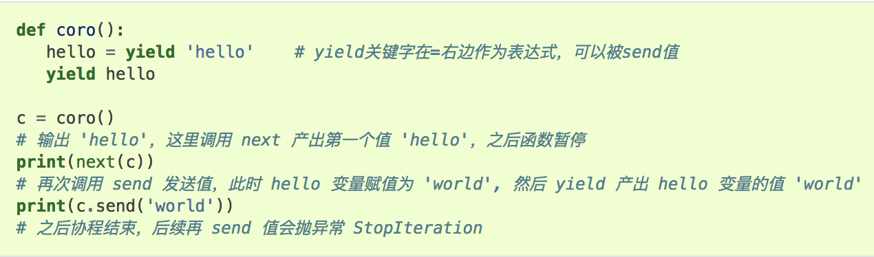
基于生成器的协程
Generator Based Coroutine 示例

Slide 6
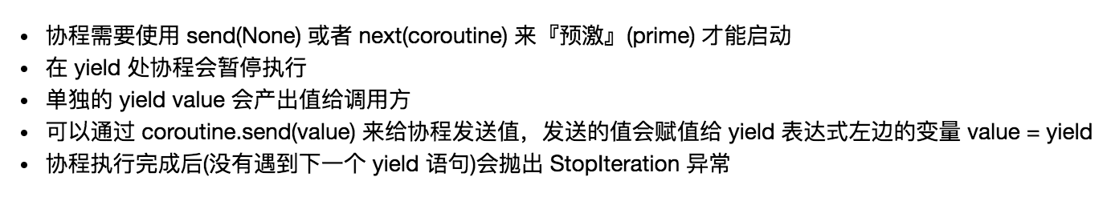
协程的注意点
协程注意点

Slide 7
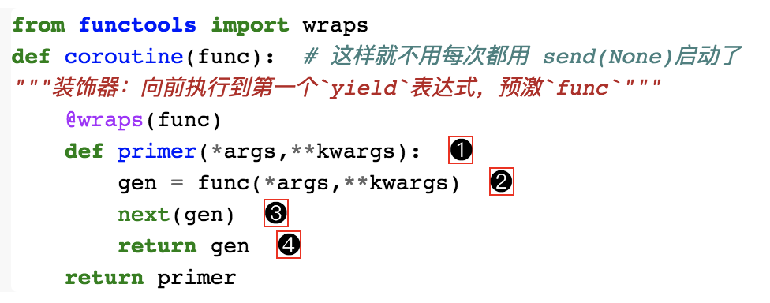
协程装饰器
避免每次都要用 send 预激它

Slide 8
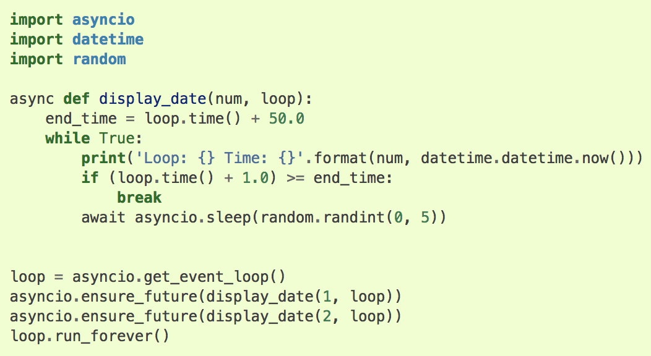
Python3 原生协程
Python3.5 引入 async/await 支持原生协程(native coroutine)

